Slide 1
Access 테이블 관계 설정
테이블 관계설정
두 테이블 사이에서도 연관이 잇는 데이터를 연결하여 보다 효율적으로 데이터를
관리할 수 있도록 하는 기능. 테이블에 있는 데이터를 저장할 때 잘못된
데이터의 입력을 사전에 방지하고 여러 테이블에 저장된 정보들을 연결하여
가져올 수있도록 관계를 정의할 수 있음.테이블 사이의 관게를 설정하려면
동일한 데이터 형식을 가지는 필즈가 종재해야 하며 기본키 또는 인덱스로 설정
되어 있어야 함. 기준이 되는 부모 테이블과 기본키가 설정된 필드에 의해 자식
테이블 사이는 일대일, 다대다 등의 관계가 형성됨.
관계의 종류
일대일 관계:첫번째 테이블의 각 레코드와 두번째 테이블의 한 레코드가 연결되며 대부분의 경우 이러한 방식으로 관계된 정보는 같은 테이블에 저장되므로 이러한 유형의 관계는 자주 사용되지 않음. 두 테이블의 공동 필드를 가지고 있어야 함.
일대다 관계:기준테이블의 특정 레코드와 관련 테이블의 여러 레코드가 대응되는 형태로 기준 테이블의 기본 키를 이용하여 관련 테이블의 해당 레코드를 모두 찾을 수 있음.
다대다 관계: 두 테이블 간에 여러 레코드가 서로 대응되는 형태로 연결 테이블이라 하는 세번재 테이블을 만들어 두 테이블의 기본키를 외래 키로 사용하게 함. 즉 두 개의 일대다 관계의 테이블이 연결되어 만들어지는 것.

Slide 2
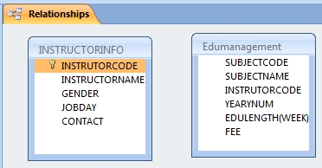
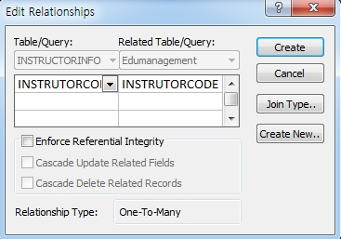
Access 테이블 관계 설정
 다음 두 데이터시트의 테이블관계설정을 하시오
1. DATABASE TOOL> Relationships click> Relationships 활성화>기본키 설정된 1을
2에 드레그해서 연결>Edit Relationship 활성화됨>
3 항상 참조 무결성 유지 체크> CREATE>저장
1
2
3

Slide 3
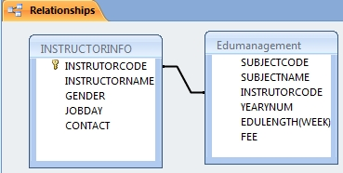
1.선을 클릭> EDIT Relationship과 Delete옵션 나타남. 2. Delete클릭> 영구히 삭제하겠습니까 >YES
Access 테이블 관계 설정삭제과 관계종류 확인 방법
Access 테이블 관계 설정삭제
1
관계종류 확인 방법
1.선을 더블클릭> EDIT Relationship의 2를 확인 One to Many일대다 관계임
2

Slide 4
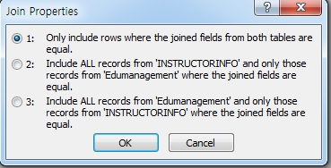
Home>Records>more>Subdatasheet>remove클릭
Access 테이블 관계 설정삭제 확인
Access Join type
Access 테이블 관계 설정삭제하였으나 위와 같이 +버튼이 여전히 나타날경우
1.Join type click하면>세가지 join유형 나타남
1

Slide 5
1. 다시 모든 테이블ALL Tables로 돌아가서 2. 기본키를 설정했던 테이블을 클릭 3. + 버튼이 나타남을 확인 4. + 버튼을 더블클릭하면 하위메뉴로 아래 같이 관계설정했던 필드 나타남
Access 테이블 관계 설정확인
1
❖ 우선 테이블관계를 저장하고 모두 CLOSE함

Slide 6
기본키있는 테이블아래 하위데이타테이블 설정방법
Home>Records>more>Subdatasheet>테이블 선택>확인>관계를 만드시겠습니까?>예

